Slide 1











TRƯỜNG TIỂU HỌC PHÚC LỢI
TỰ NHIÊN VÀ XÃ HỘI
Bài 2: Ngôi nhà của em (tiết 1)
Notes:
更多模板请关注：https://haosc.taobao.com

Slide 2

KHỞI ĐỘNG

Slide 3


Cái gì để tránh nắng mưa
Đêm được an giấc xưa nay vẫn cần?
Ngôi nhà

Slide 4

Bài 2:
NGÔI NHÀ CỦA EM (Tiết 1)

Slide 5



YÊU CẦU CẦN ĐẠT
Nêu được địa chỉ nhà của mình
(Giới thiệu đơn giản về ngôi nhà của mình)
Phát hiện được nhiều loại nhà ở khác nhau
qua quan sát hình trong SGK
Nêu được một số đặc điểm và quang cảnh
xung quanh nhà ở

Slide 6

KHÁM PHÁ

Slide 7

Hoạt động 1:
NGÔI NHÀ CỦA MINH

Slide 8


Xin chào các bạn, mình là Minh…

Slide 9
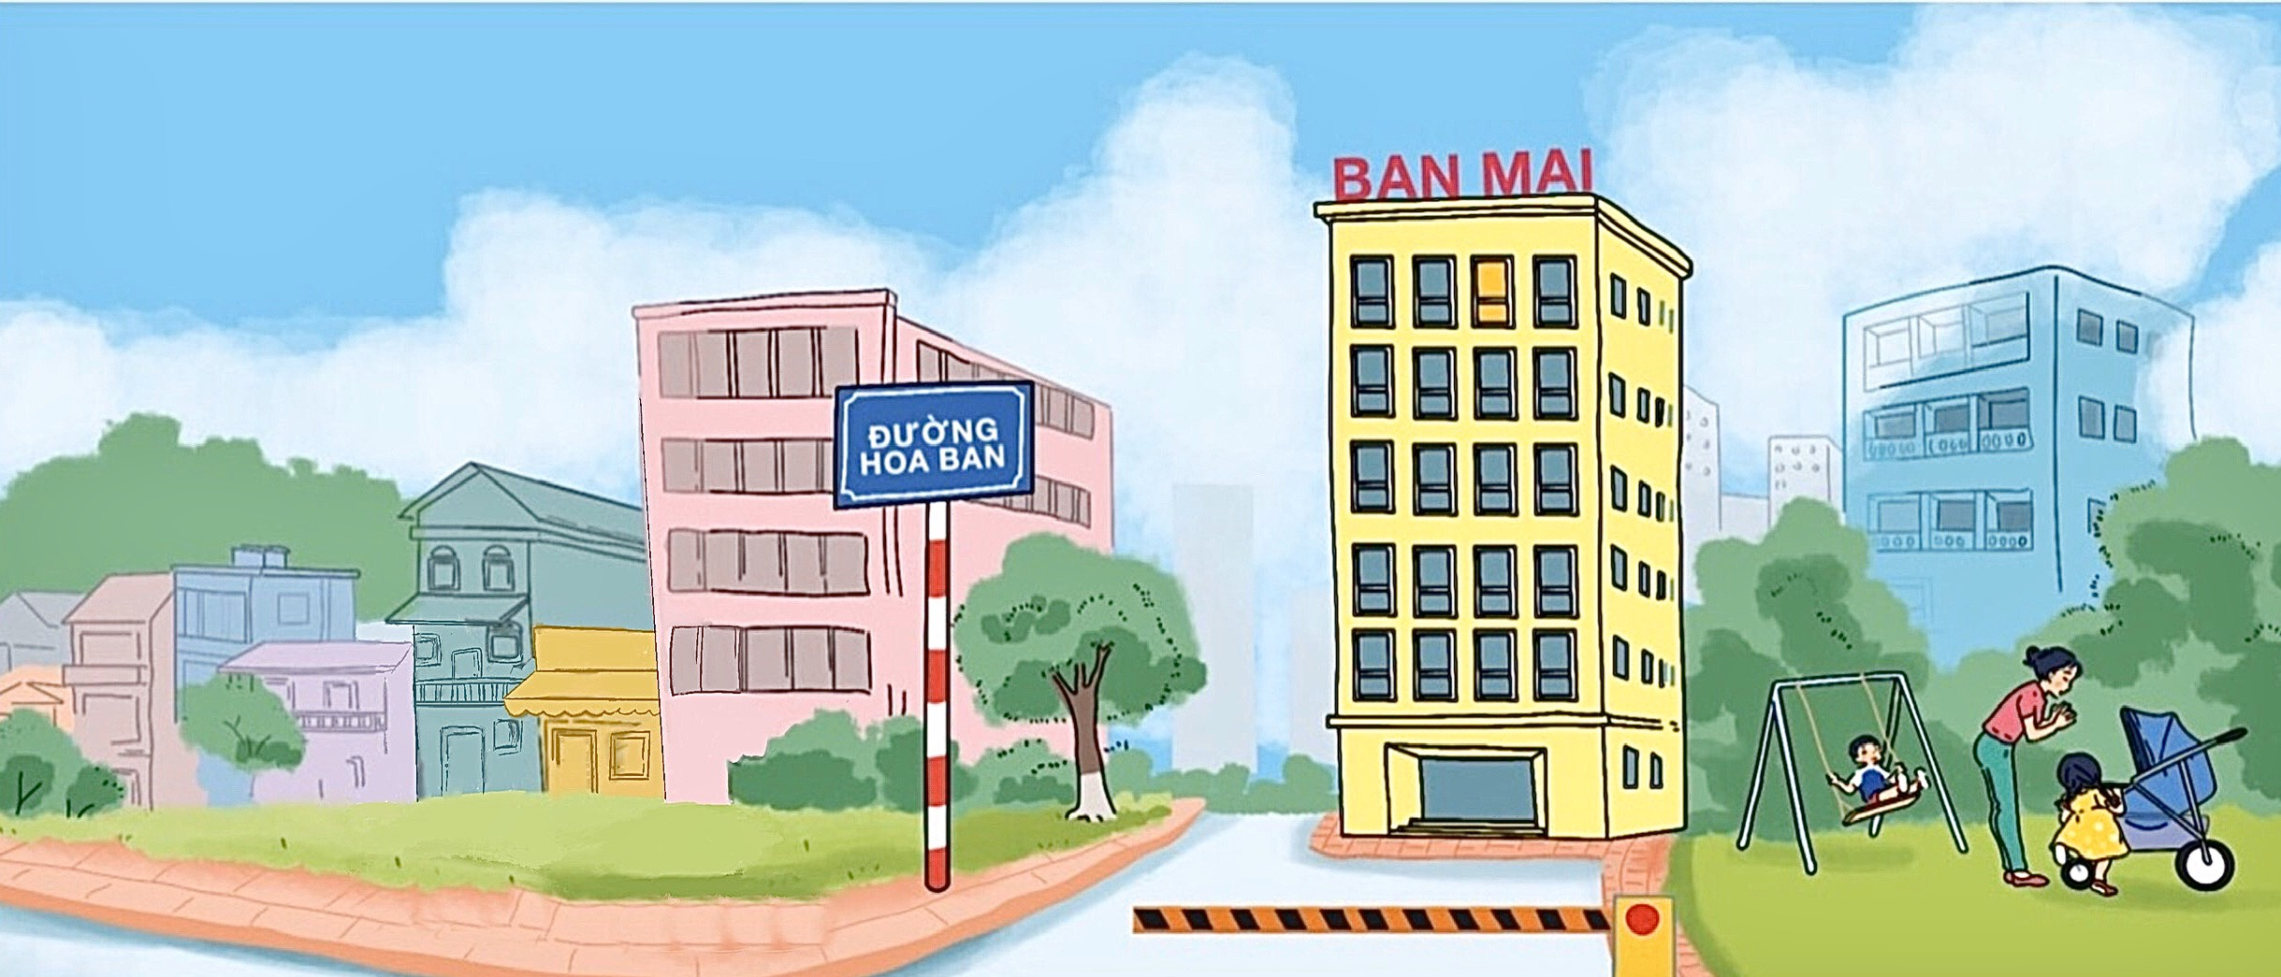

1. Đố các bạn biết nhà mình ở đâu?
2. Khung cảnh xung quanh nhà mình có đặc điểm gì?

Slide 10

Nhà của Minh

Slide 11
Hoạt động 2:
TÌM HIỂU MỘT SỐ LOẠI NHÀ Ở

Slide 12
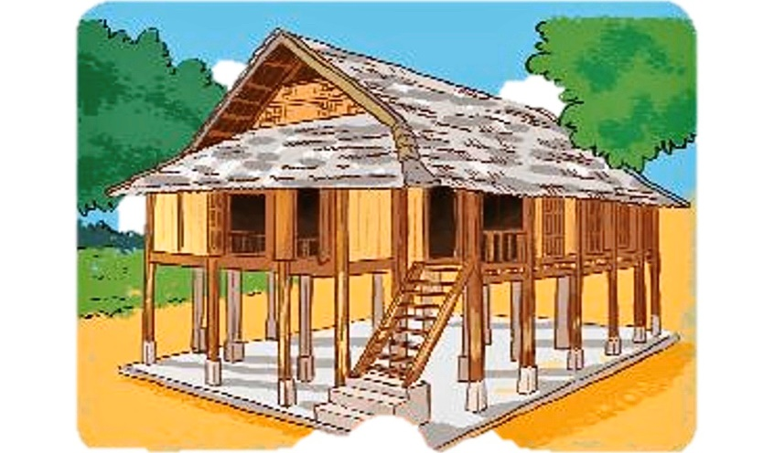
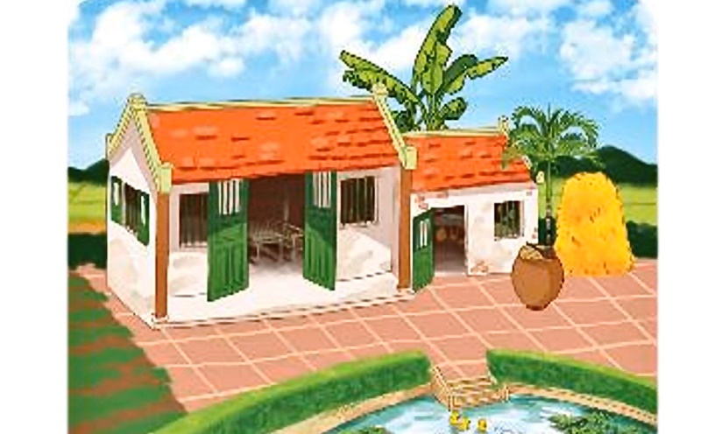

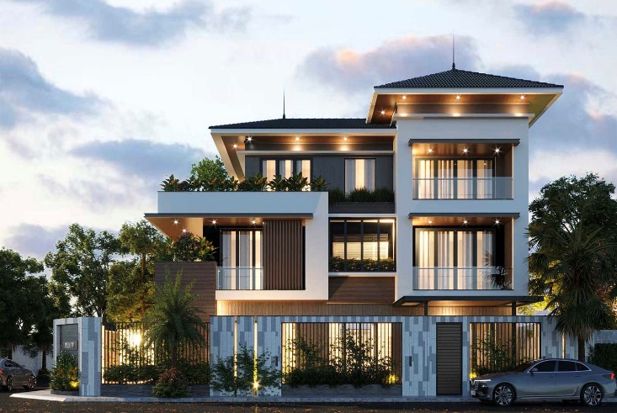
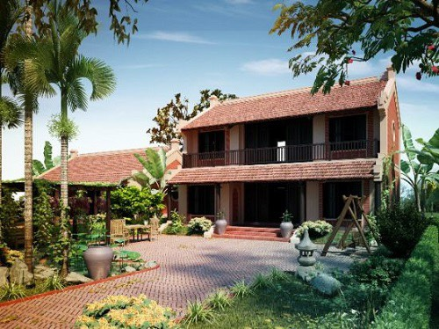
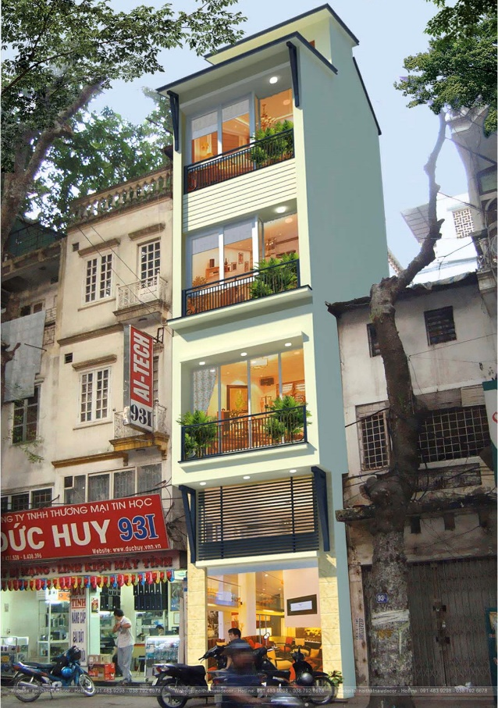

Có rất nhiều loại nhà ở khác nhau và đặc điểm không gian xung quanh của từng loại nhà ở cũng khác nhau.
Kể tên các loại nhà ở và giới thiệu một số loại nhà ở, khung cảnh xung quanh nhà ở mà các bạn vừa quan sát trong video.

Slide 13
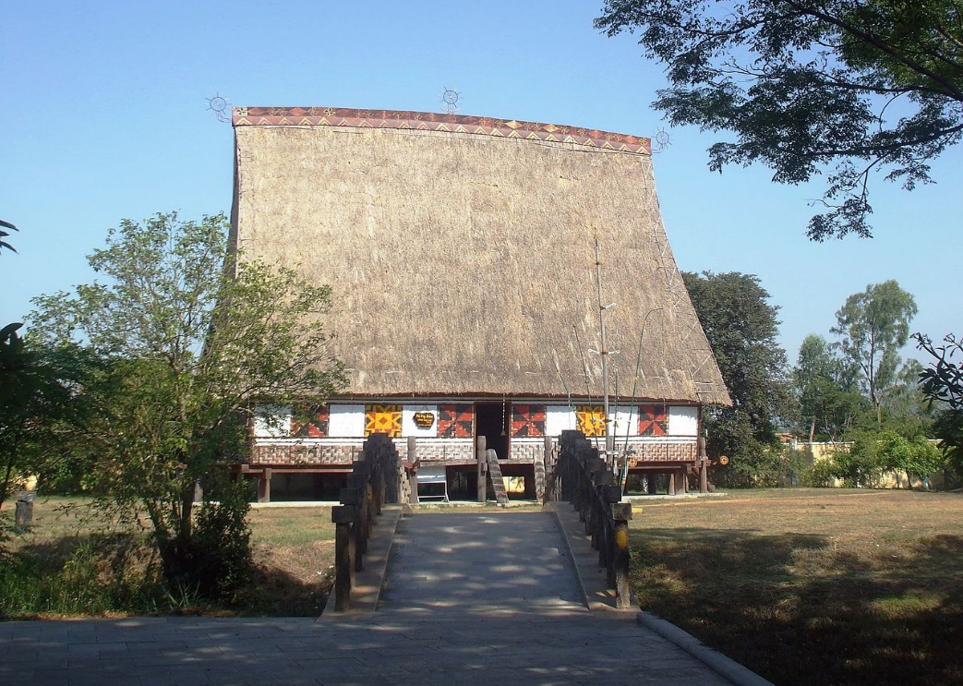
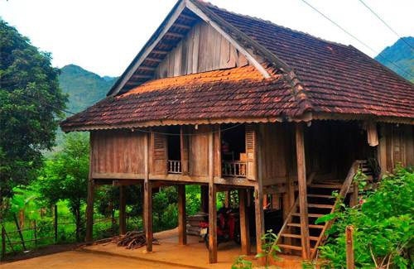
Nhà sàn – Đặc trưng của đồng bào dân tộc miền núi
Nhà sàn của dân tộc Ba-na
Nhà sàn của dân tộc Thái

Slide 14
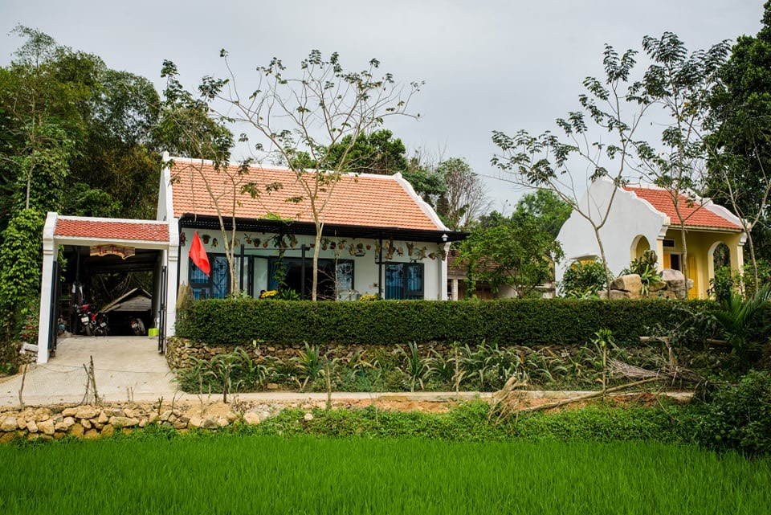
Nhà ở vùng nông thôn
Nhà mái ngói 1 tầng
Nhà mái ngói 2 tầng

Slide 15

Nhà nổi – Nhà ở vùng sông nước

Slide 16
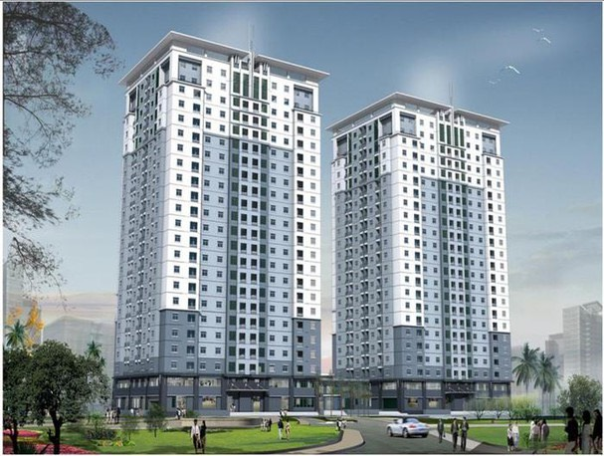
Các loại nhà ở thành phố
Chung cư
Biệt thự
Nhà cao tầng ở phố

Slide 17


Slide 18


KẾT LUẬN:
Nhà ở là nơi sinh sống và làm việc của mọi người, là tổ ấm của gia đình. Dù ở nhà to, nhà nhỏ, nhà mái ngói, hay nhà cao tầng, mái bằng thì ngôi nhà đó cũng rất gần gũi, yêu thương và thân thiết.

Slide 19
Hoạt động 3:
THỰC HÀNH – VẬN DỤNG

Slide 20

Thực hành:
Nêu địa chỉ và giới thiệu quang cảnh xung quanh nhà ở của em
Vận dụng:
Vẽ, trang trí thiệp mời sinh nhật
và gửi đến bạn của em

Slide 21

Thực hành:
Nêu địa chỉ và giới thiệu quang cảnh xung quanh nhà ở của em
Địa chỉ nhà ở là ở đâu?
Đặc điểm
nhà ở ra sao?
Quang cảnh
xung quanh nhà
như thế nào?
Nhà con ở giống với các
loại nhà ở nào mà mình
được tìm hiểu?

Slide 22
Thực hành:
Nêu địa chỉ và giới thiệu quang cảnh xung quanh nhà ở của em
Địa chỉ nhà ở là ở đâu?
Đặc điểm
nhà ở ra sao?
Quang cảnh
xung quanh nhà
như thế nào?
Nhà con ở giống với các
loại nhà ở nào mà mình
được tìm hiểu?

Slide 23

Vận dụng: Vẽ, trang trí thiệp mời sinh nhật và gửi đến bạn của em

Slide 24



Slide 25


CHÚC CÁC CON HỌC SINH
CHĂM NGOAN, HỌC GIỎI!

